Slide 1
ბსუ, ტექნოლოგიური ფაკულტეტი, აგროეკოლოგიისა და სატყეო საქმის დეპარტამენტი ასისტ. პროფესორი ნუნუ ნაკაშიძე
კლიმატის ცვლილება და სოფლის მეურნეობა

Slide 2
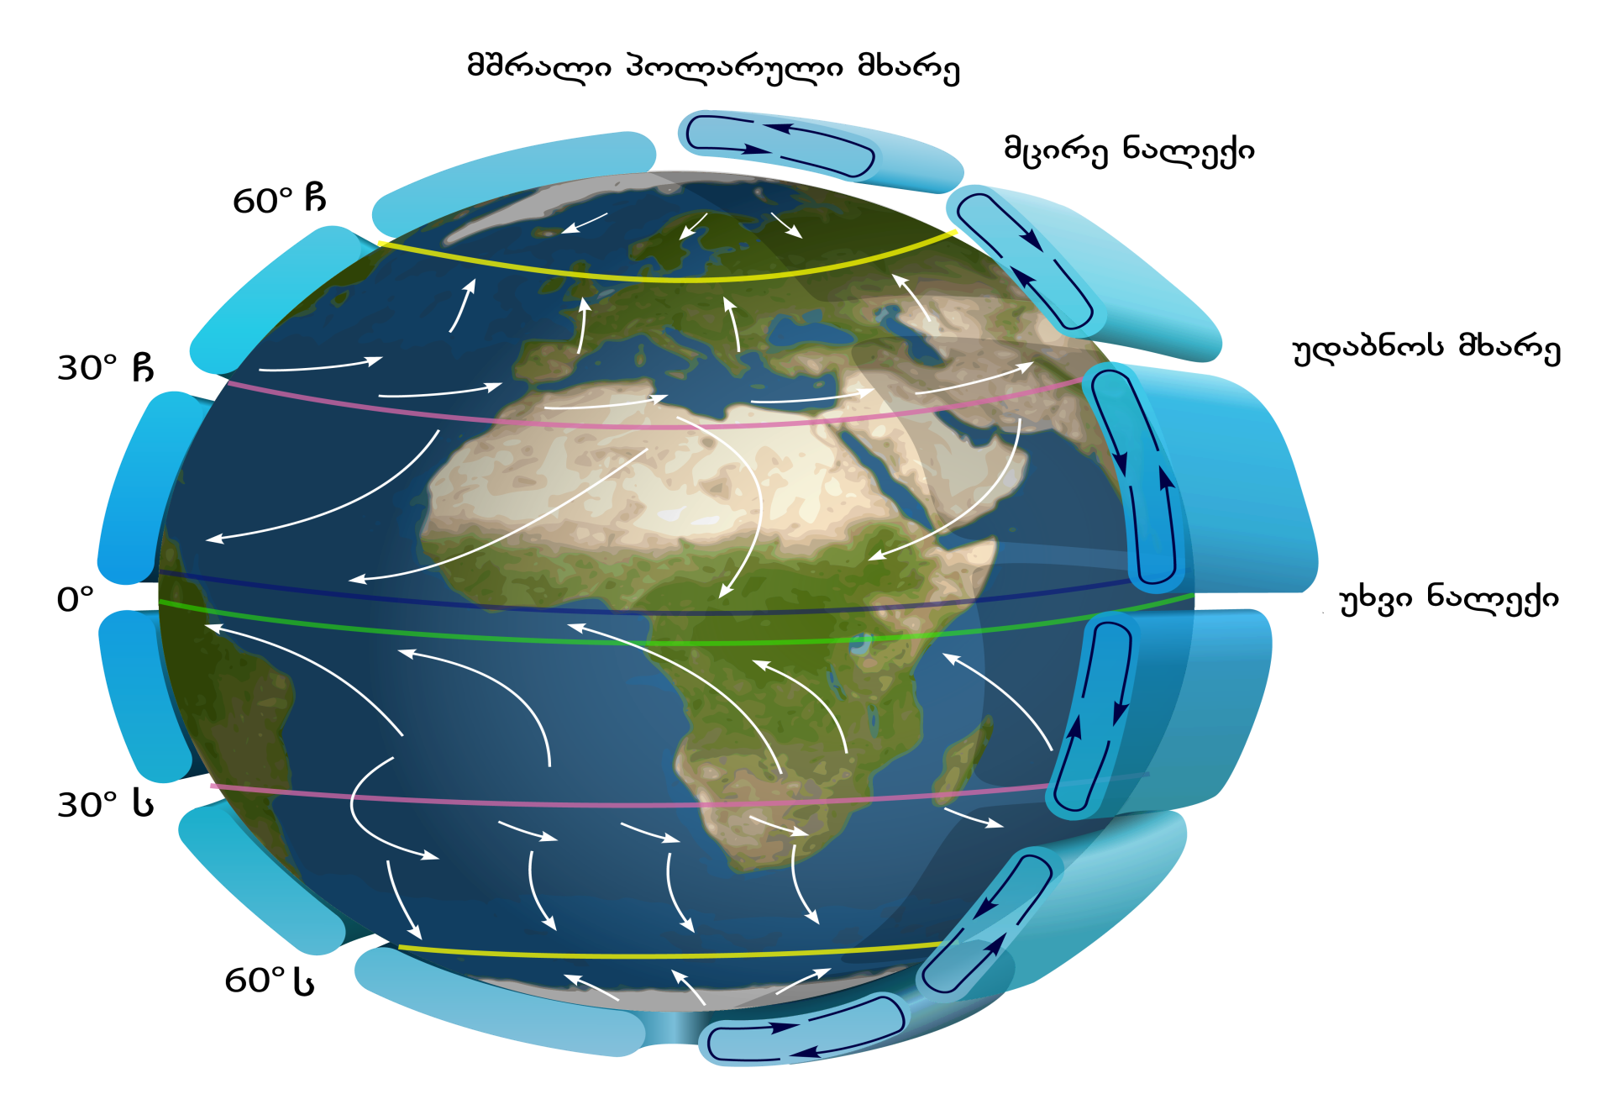
რა არის კლიმატი?

Slide 3
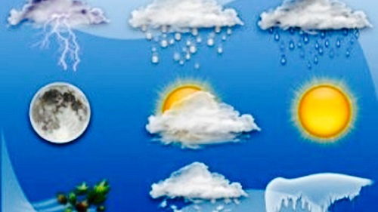
ამინდი

Slide 4
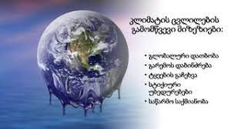

Slide 5


Slide 6
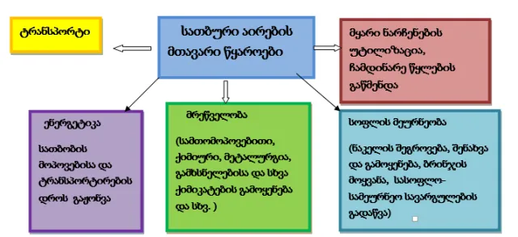
სათბური აირები

Slide 7
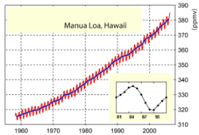
ნახშირორჟანგის კონცენტრაციის ცვლილება

Slide 8
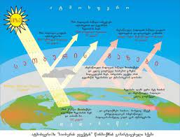


Slide 9
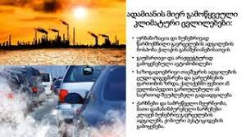

Slide 10
კლიმატის მნიშვნელობა სოფლის მეურნეობაზე
დადებითი ეფექტი:
1. ისეთი ადგილები, სადაც სიცივის გამო ვერ ხერხდებოდა გარკვეული სითბოს მოყვარული მოსავლის მოყვანა, კლიმატის ცვლილებისა და ტემპერატურის მომატების შემდეგ ეს შესაძლებელი გახდება;
2მშრალ ადგილებში ტენიანობის მომატება;
3.კლიმატის ცვლილების მიმართ მდგრადი, დაბალემისიებიანი (კლიმატგონივრული) სოფლისმეურნეობა
4. მიწების დეგრადაცია;
5. ქარების შემცირება;
.

Slide 11
უარყოფითი ეფექტები
მიწის დეგრადაცია და გაუდაბნოების პროცესების გააქტიურება;
გვალვიანი, მშრალი რეგიონების არეალის გაზრდა;
ზღვის დონის აწევა და გაძლიერებული შტორმები, ტალღების ბალიანობის ზრდა;
ზღვასა და მდინარეებში წყლის ტემპერატურის მატება;
წყალდიდობების და წყალმოვარდნების გახშირება, გაძლიერება ;
მცენარეების წყლის მოთხოვნილების ზრდა და სარწყავი წყლის დეფიციტი;
სასოფლო-სამეურნეო კულტურათა დაავადებებისა და მავნებლების ინტენსიური გამრავლება;

Slide 12


Slide 13
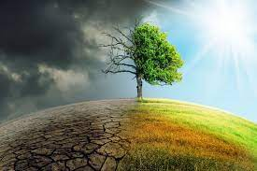
კლიმატის გლობალური ცვლილება

Slide 14
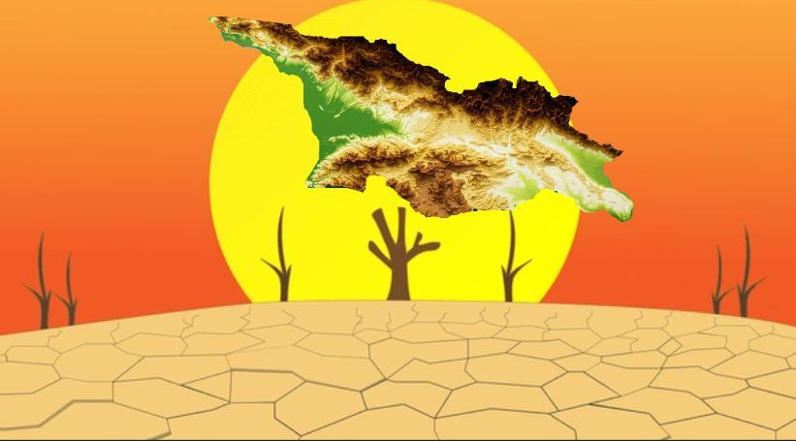
გაუდაბნოება

Slide 15
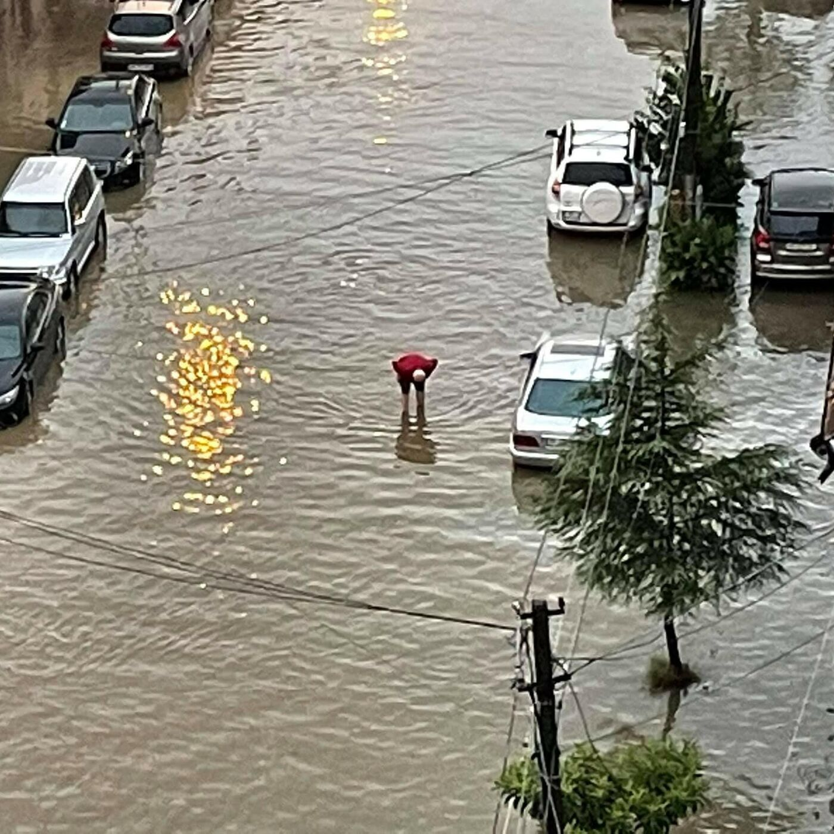
წყალდიდობები

Slide 16
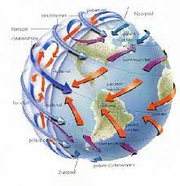
ქარები

Slide 17
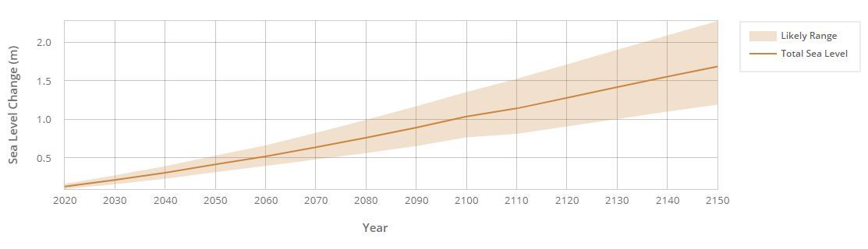
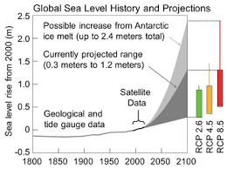
ზღვის დონის ცვლილება

Slide 18
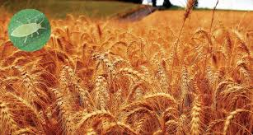
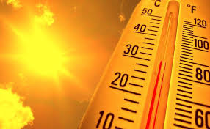
ტემპერატურის ზრდა

Slide 19
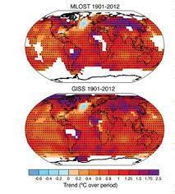

Slide 20
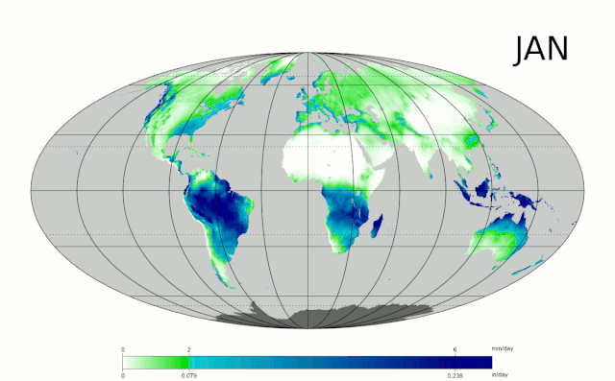
ნალექები

Slide 21
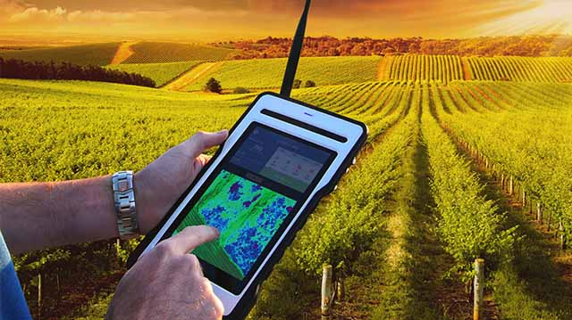
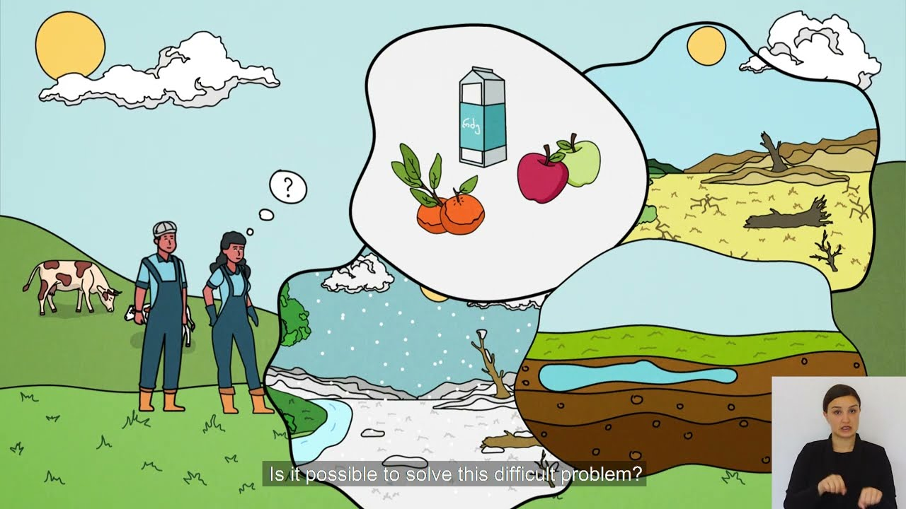
კლიმატგონივრული სოფლის მეურნეობა

Slide 22


Slide 23
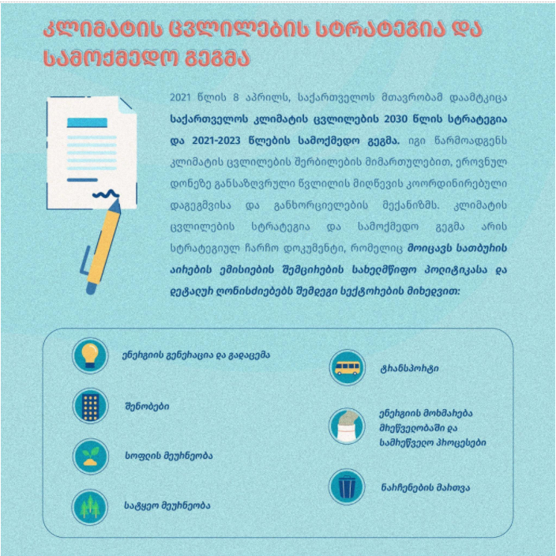

Slide 24
-საქართველო იღებს უპირობო ვალდებულებას, 2030 წლისთვის, 1990 წელს დაფიქსირებულ დონესთან შედარებით:
-სათბური აირების ემისია შემცირდეს 35%-ით;
-არ უნდა აღემატებოდეს 29.25 მგტ CO2 ეკვ.-ს.
-სათბურის აირების ემისიების ჯამური მაჩვენებელი შემცირდეს 50-57%-ით;

